Slide 1
BALANÇO DOS CICLONES
PERÍODO DE 1980-81 À 2022-23
Maputo, Março de 2023

Slide 2

Contextualização
Moçambique tem sido afetado por ciclones tropicais nos últimos anos, com ventos que variam entre 100 km/h e 280 km/h. Entre 1981 e 2023, estima-se que esses ciclones tenham afetado milhões de pessoas e causado centenas de mortes. O ciclone Idai, por exemplo, em 2019, deixou mais de 600 mortos e cerca de 1,5 milhão de pessoas afetadas. O Governo de Moçambique tem trabalhado para fortalecer o sistema de gestão e redução de risco desastres.
Com esta apresentação, pretendemos relacionar os dados metereológicos (velocidade dos ventos) dos ciclones que atingiram a costa Moçambicana, no período de 1980/2023, com os seus impactos humanos. Para alem de apresentarmos dados discritivos do INAM e do INGD sobre os sistemas tropicais que atingiram a costa moçambicana desde 1980 a 2023, também trazemos algumas tecnicas estatísticas, para melhor analise dos impactos destes fenómenos.
2

Slide 3
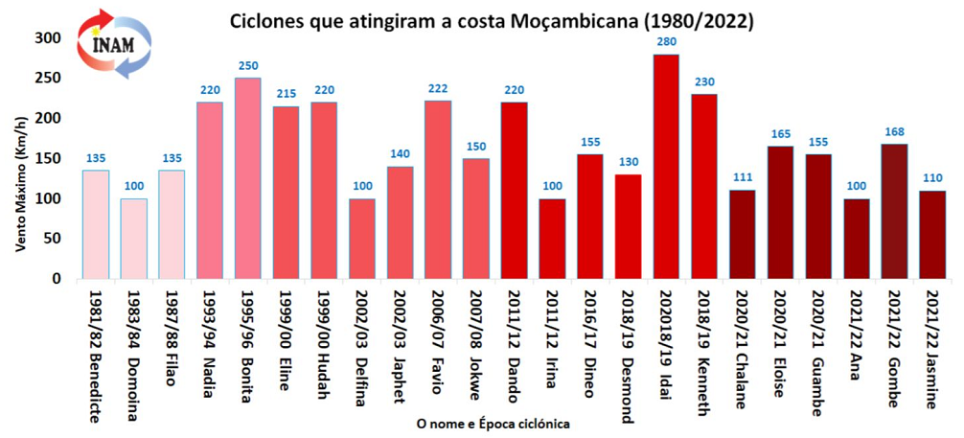
CICLONES QUE ATINGIRAM A COSTA MOCAMBICANA (1980/2022)
Figura 1: Sistemas tropicais que atingiram a costa Moçambicana. Cada tom do vermelho, indica sistemas que ocorreram na mesma década (10 anos).
Fonte: INAM.

Slide 4
IMPACTO HUMANO DOS CICLONES QUE ATINGIRAM A COSTA MOCAMBICANA (1980/2022)
Figura 1: Sistemas tropicais que atingiram a costa Moçambicana. Cada tom do vermelho, indica sistemas que ocorreram na mesma década (10 anos).
Fonte: INAM.

Slide 5
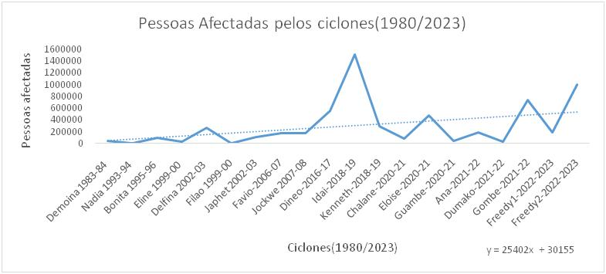
ANALISE DO IMPACTOS HUMANOS DOS CICLONES (1980/2022)
O gráfico acima ilustra o número de pessoas afetadas pelos sistemas tropicais que assolaram a costa moçambicana nas ultimas cinco décadas. A tendência de pessoas afetadas é cada vez crescente, isto é, para cada sistema tropical que assola a costa Moçambicana, espera se em média, que sejam afetadas 55,557 Pessoas.

Slide 6
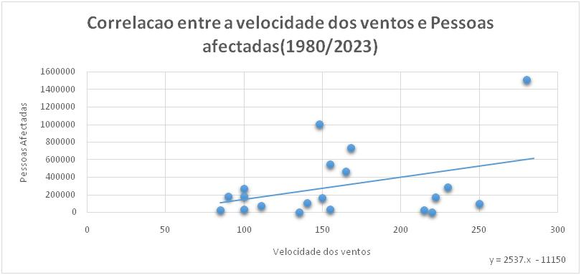
CONT.
Como é possível observar a correlação entre a velocidade do vento e o número de pessoas afetadas é positiva e fraca. Assim, para ventos com velocidade de 50km/h, espera se em média que 15,360 pessoas sejam afetadas.

Slide 7
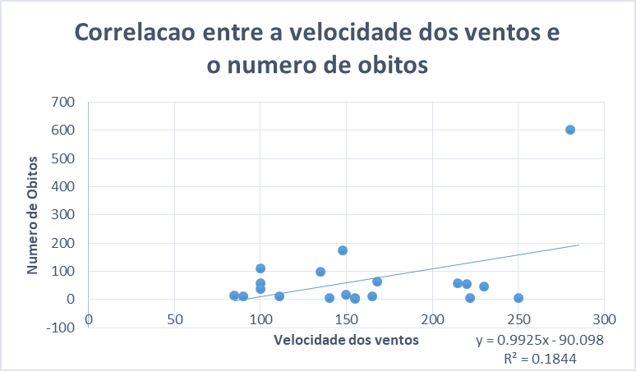
CONT.
O mesmo sucede com a correlação entre a velocidade dos ventos e o número de óbitos que embora seja fraca e positiva, 18.44% do número de óbitos e explicada pela velocidade dos ventos, sendo que, se espera 1 óbito para cada velocidade de vento na ordem dos 92km/h.

Slide 8
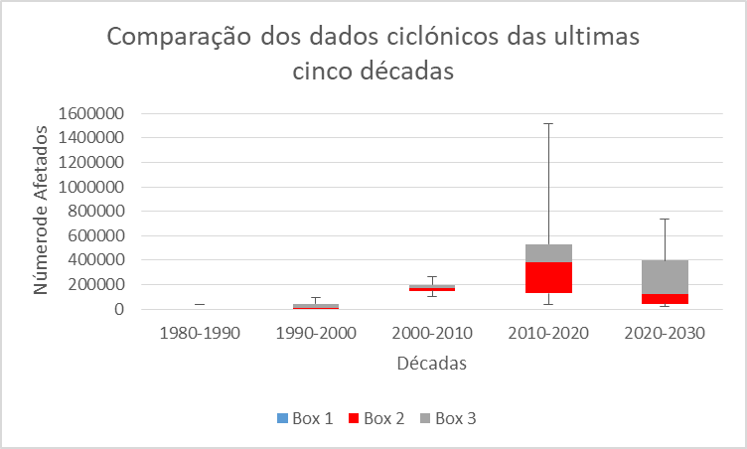
ANALISE DO IMPACTOS HUMANOS DOS CICLONES (1980/2022)
O gráfico ao lado sugere que a dispersão do número de pessoas afetadas, vai aumentando ao longo das décadas, partindo de uma assimetria positiva, avançando imediatamente para uma assimetria negativa, isto é, o número de pessoas afetadas, está cada vez mais distante do seu valor mediano. É de realçar que a presente década já inicia com uma grande dispersão nos seus primeiros três anos em relação as demais décadas em igual período, o que revela que poderá ser uma década de muito mais pessoas afetadas.

Slide 9
Obrigada
“MAIS VALE PREVENIR QUE REMEDIAR”

